Slide 1


Diseño de filtros digitales FIR con aplicación en procesamiento de señales de audio
Por: Francisco Navarro Padilla
Asesor: Dr. José Javier Diaz Carmona

Slide 2
TABLA DE CONTENIDOS
01
02
INTRODUCCIÓN
MARCO TEÓRICO
03
04
DESARROLLO
RESUTADOS Y CONCLCUSIONES
Notes:
Se divide en 4 partes Introducción: Usos y aplicaciones, objetivos
Marco Teórico: Revisar conceptos y herramientas, repaso técnico
Desarrollo: Proceso p/ conseguir resultados

Slide 3
01
INTRODUCCIÓN
Objetivos y Justificación
Notes:
En términos generales un filtro se usa para separar.
Retener elementos y dejar pasar otros
En electrónica, separar señales, por frecuencia

Slide 4
Uso de los Filtros.
Audio: Limpieza de ruido, separación de instrumentos, análisis de bandas espectrales.
Notes:
Limpieza de ruido, separación de instr, análisis.
Mismo principio, tomar señales importantes e ignorar

Slide 5
Uso de los Filtros.
Medicina: Diagnostico de enfermedades (Separación de fuentes sonoras [Corazón y pulmones], Resonador Magnético)
Notes:
Instrumentos de medición que monitorean corazón, medición perturbada
En la Universidad Nacional de San Martin en Argentina
Auriculares de gran aislación

Slide 6
Objetivo General
Diseñar en MATLAB e implementar físicamente filtros digitales FIR para el procesamiento de señales de audio en aplicaciones específicas.

Slide 7
Objetivos Específicos
Seleccionar el tipo de procesamiento a realizar sobre señales de audio.
Realizar pruebas del sistema en MATLAB.
1
2
3
4
Investigar sobre el concepto de procesamiento digital en particular mediante filtros FIR.
Diseñar una interfaz GUI en MATLAB para realizar el procesamiento de señales de audio.

Slide 8
Objetivos Específicos
Llevar a cabo la implementación de filtros digitales en un sistema basado en un DSP
5
6
7
Conocer las características de la tarjeta DSP a utilizar.
Realizar pruebas experimentales

Slide 9
02
MARCO TEÓRICO
Conceptos y Definiciones

Slide 10
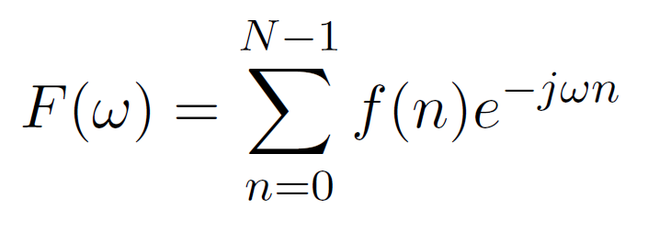
La Transformada de Fourier y la DFT
Descomposición de Señales en sus Componentes espectrales.
Discret Fourier Transform
Notes:
Operación matemática

Slide 11
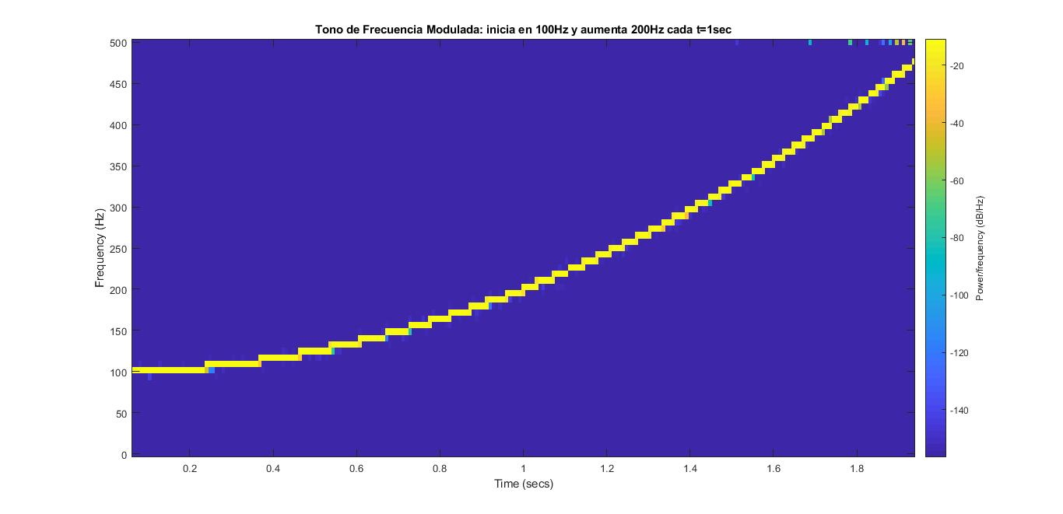
Transformada de Fourier de Tiempo reducido
Espectro de frecuencias de secciones locales en una serie de muestras.
Ejemplo: Pieza musical con diferentes ritmos.
Entender la evolución del espectro de frecuencias en el tiempo.

Slide 12
FILTROS DIGITALES VS FILTROS ANALÓGICOS
El procesamiento de señales mediante el uso de filtros digitales ofrece una serie de ventajas con respecto al procesamiento en el dominio analógico.
Fácil ajuste a las condiciones.
Rápido montaje y testeo
Estabilidad (Tiempo y Temperatura)
Sin componentes de precisión
Replicabilidad

Slide 13
Filtros Digitales
Algoritmo que altera las propiedades espectrales de una señal digital
Sonido, Video, imagen
FIR
Finite Impulse Response
IIR
Infinite Impulse Response

Slide 14
FILTROS FIR VS FILTROS IIR
Los Filtros FIR tienen dos principales ventajas frente a los Filtros IIR importantes para el filtrado de audio.
Atenuación mas severa en la banda de rechazo.
Sin distorsión de fase.
Desventaja:
Latencia.
Notes:
Por ejemplo, mientras un filtro de 8vo orden de un filtro IIR presenta una atenuación de -48dB en la octava siguiente a la frecuencia de corte, un filtro FIR puede atenuar hasta 120 dB.

Slide 15
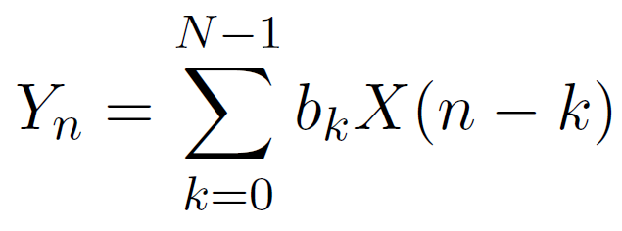
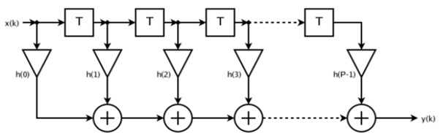
Filtros FIR
Numero Finito de pulsos para una entrada impulso
Fase lineal ideal para aplicaciones de audio

Slide 16
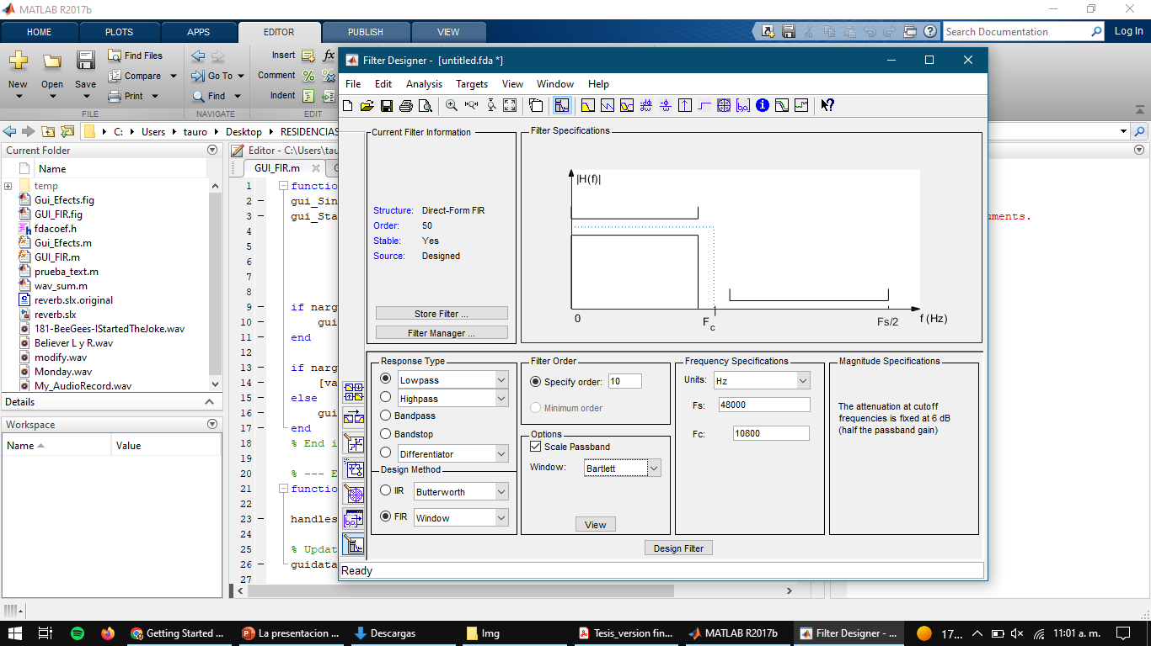
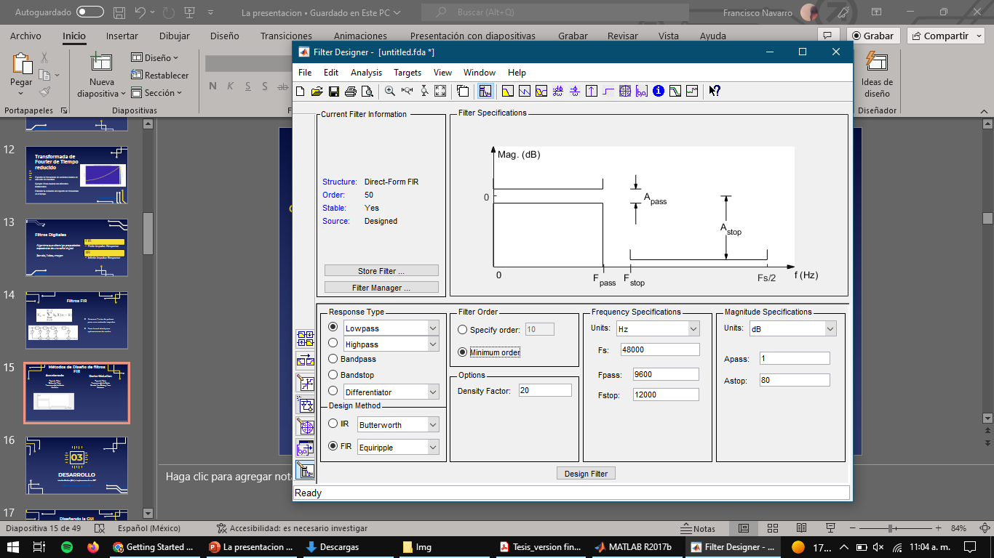
Métodos de Diseño de filtros FIR
Aventanado
Parks-McLellan
Frecuencia de Muestreo
Tipo de Filtro
Orden de Filtro
Frecuencia(s) de Corte
Ventana
Frecuencia de Muestreo
Tipo de Filtro
Frecuencia(s) de Corte y Paso
Rizado Frec Corte y Paso

Slide 17
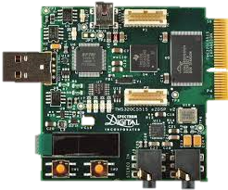
C5535 EZDSP
TMS320C5535 DSP de Texas Instrument
Texas Instruments TLV320AIC3204 Stereo Codec (entrada estéreo, salida estéreo)
Interfaz USB 2.0 - C5535
Alimentación por Interfaz USB
Emulador embebido USB XDS100 JTAG
Compatible con Code Composer Studio v4
Ranura Micro SD
8 Mbytes Memoria SPI flash
I2C OLED display
5 Leds
2 botones pulsadores
Conector de Expansión
Notes:
El códec estéreo integrado, la interfaz USB y el depurador embebido que integra la tarjeta la convierten en una excelente herramienta para la implementación y prueba de filtros digitales con enfoque al audio.

Slide 18
03
DESARROLLO
Interfaz Grafica (GUI) e Implementación en DSP

Slide 19

Diseñando la GUI
Características
Lectura de archivos y grabación de audio desde el ordenador.
Gráficas en tiempo y frecuencia necesarias para audios y filtro.
Reproducción de audio.
Exportar los coeficientes del filtro.

Slide 20
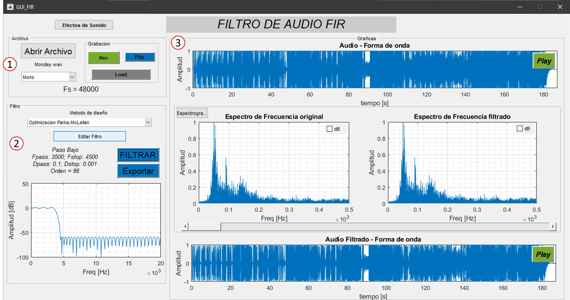

Slide 21
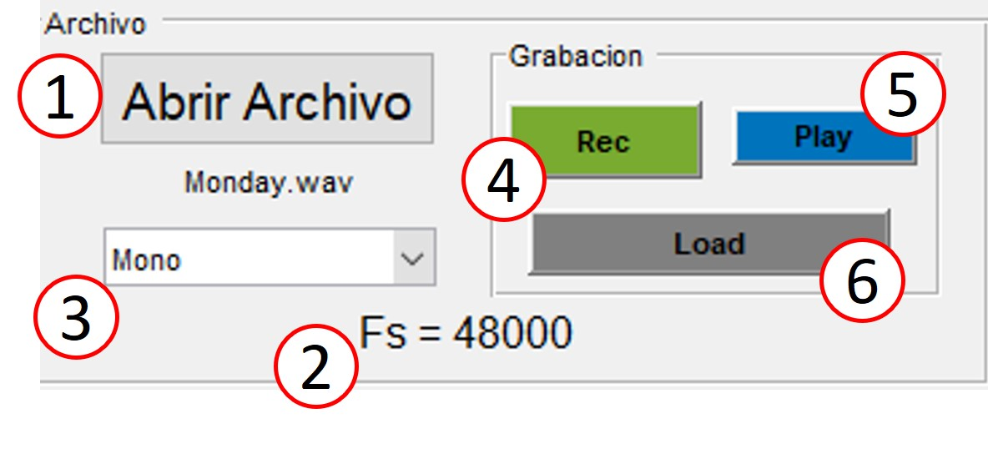
Panel Archivo
Métodos de entrada de audio
Lectura de archivos (.wav)
Botones de grabación(44100Hz)

Slide 22
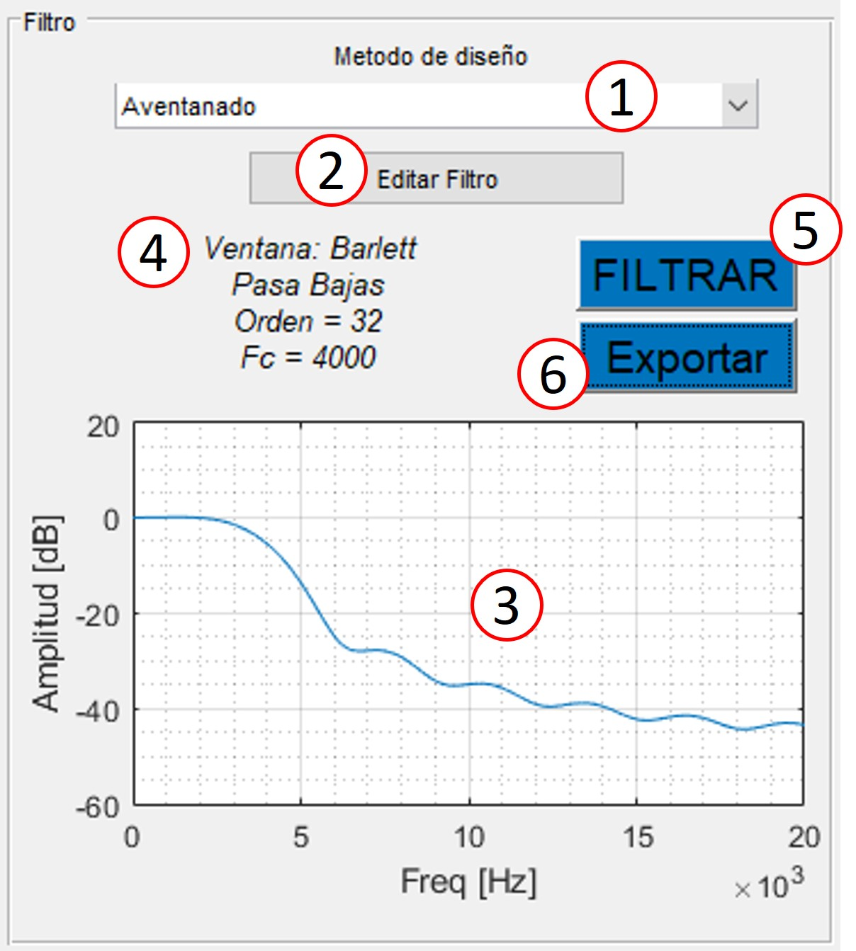
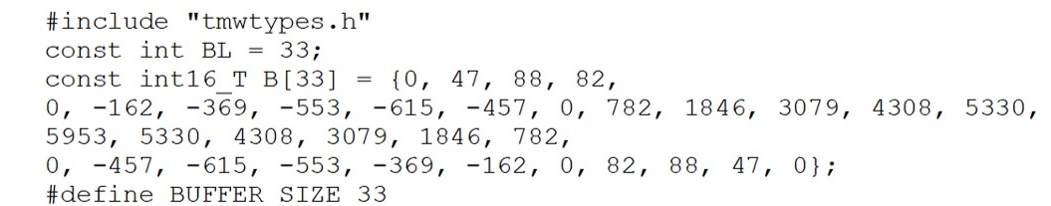
Panel Filtro
Enfocado al diseño del filtro.
Método de diseño y características del filtro.
Grafica de la respuesta en frecuencia del filtro.
Exportar los coeficientes del filtro.

Slide 23
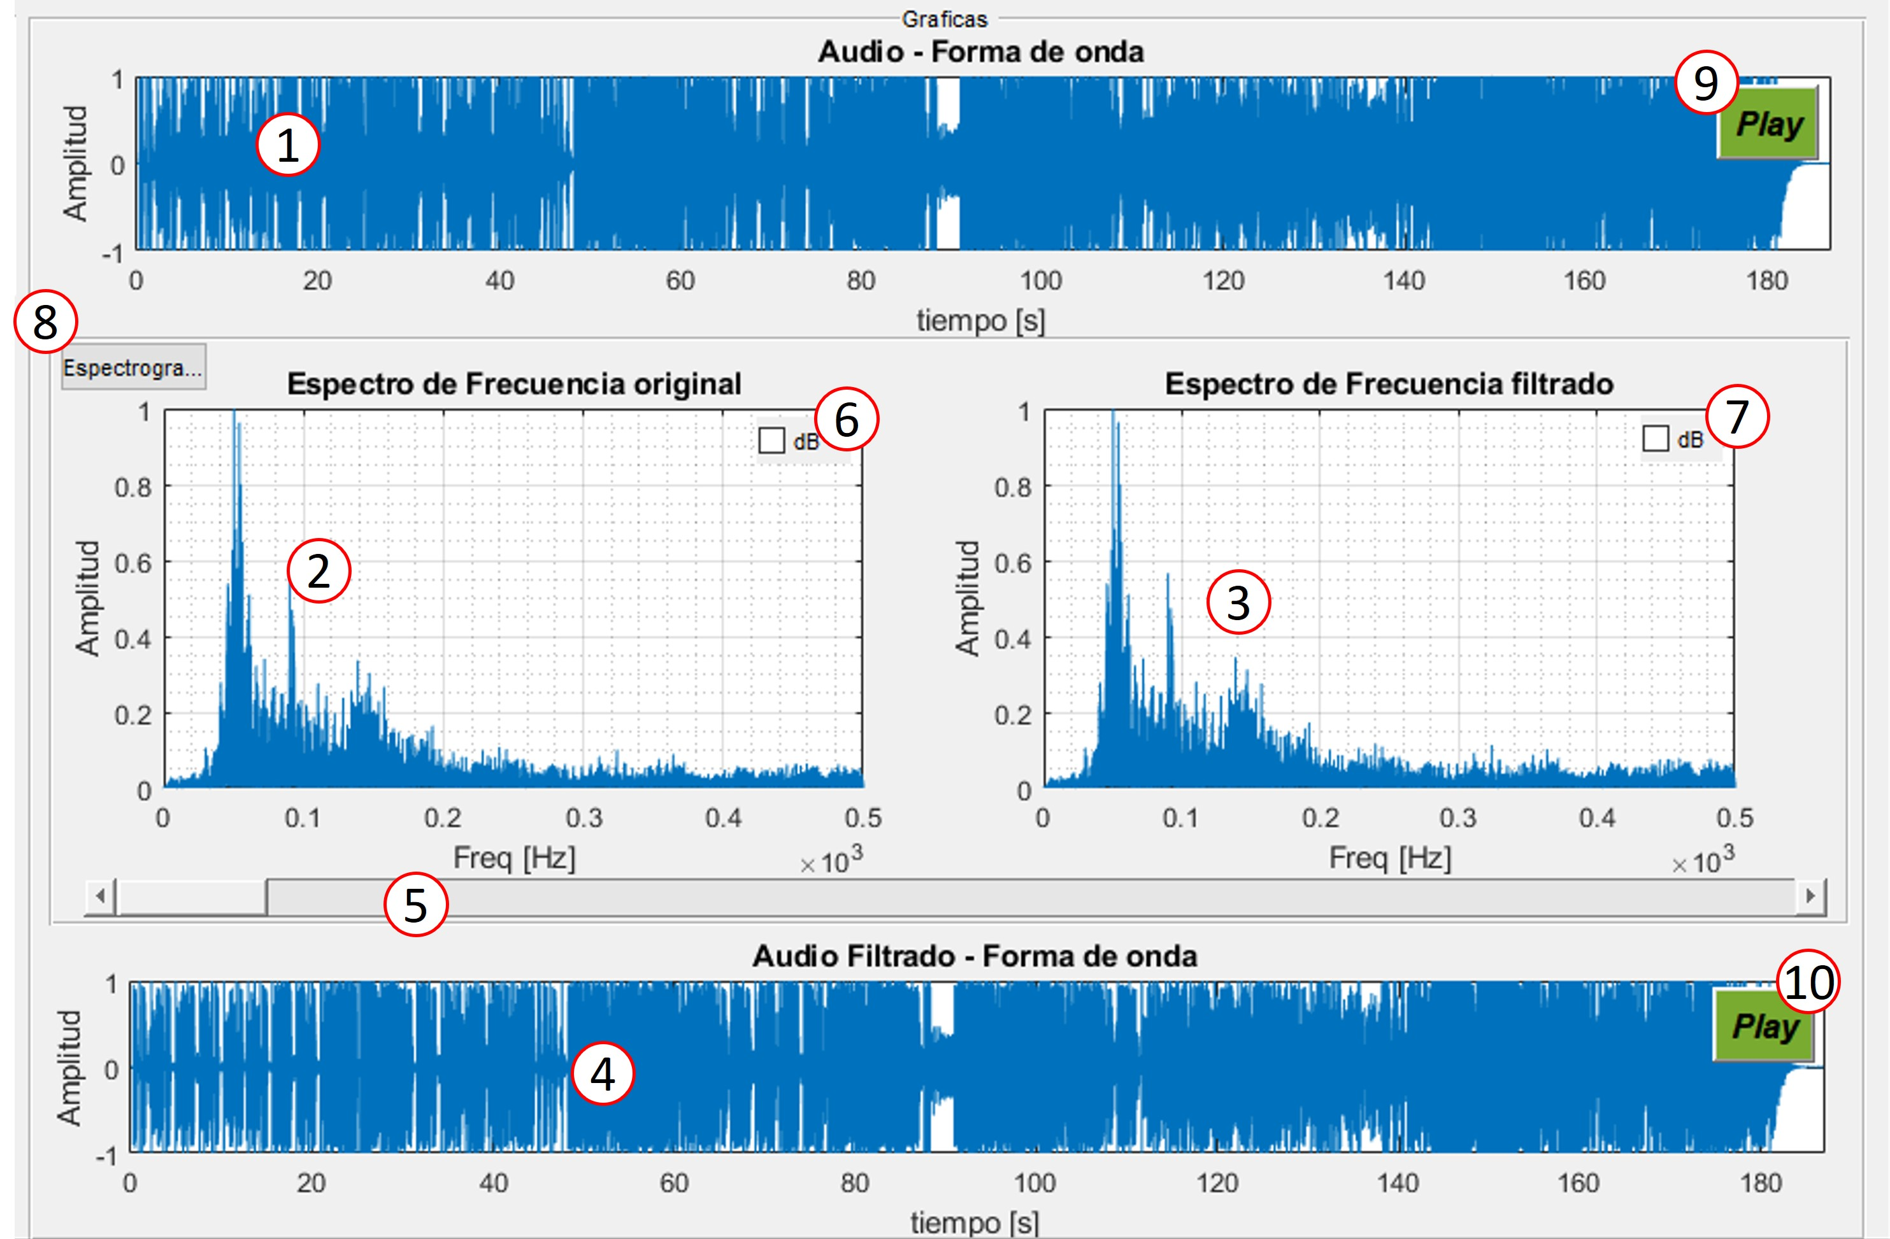
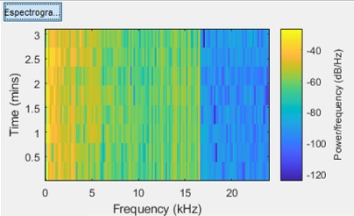
Panel Gráficas
Graficas de la forma de onda en tiempo.
Graficas en frecuencia.
Espectrograma.
Botones de reproducción.
Notes:
Las ayudas graficas son importantes¡¡¡¡¡

Slide 24
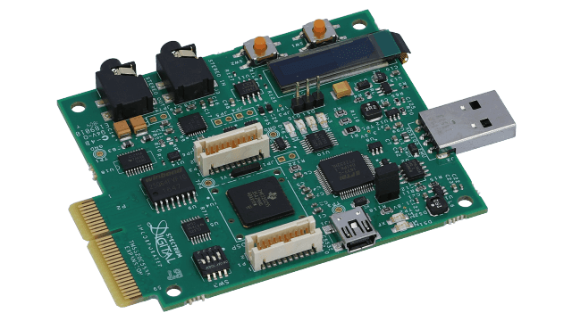
Implementando Filtros en DSP
Características
La DSP debe ser capaz de muestrear una señal de audio.
Aplicar un filtro en tiempo real.
Escribir en el periférico de salida la señal filtrada.

Slide 25
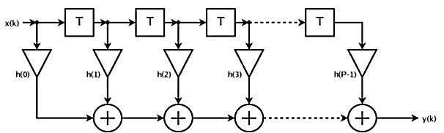
Diagrama a bloques para filtros FIR
Notes:
Se puede deducir que cada una de las muestras de salida es consecuencia de realizar una suma algebraica del producto entre las n muestras anteriores a la muestra actual y el correspondiente coeficiente (del filtro);

Slide 26
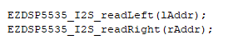
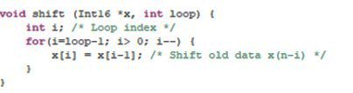
Flujo del programa
Configuración Códec audio (Frecuencia de muestreo 48Khz).
Importar coeficientes.
Buffer de datos.
Notes:
por lo tanto, es necesario almacenar al menos n muestras de entrada, donde n es el orden del filtro

Slide 27
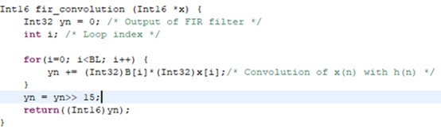
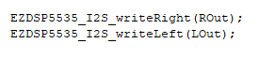
Flujo del programa
Convolución
Salida

Slide 28
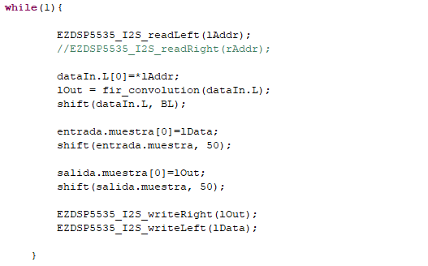
Flujo del programa

Slide 29
04
RESULTADOS Y CONCLUSIONES

Slide 30
Nota:
Sobre la frecuencia de muestreo utilizada para las pruebas.
Depurador de Code Composer Studio.
Herramienta magnitud de la FFT.
Código para generar tabla.
+Resolución \ -Frecuencia de muestreo.
Pruebas → 50 muestras
Fs = 22Khz

Slide 31
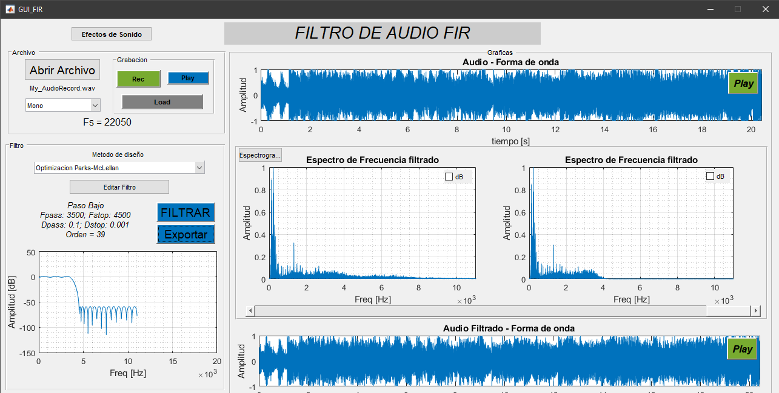
Pasa Bajas

Slide 32
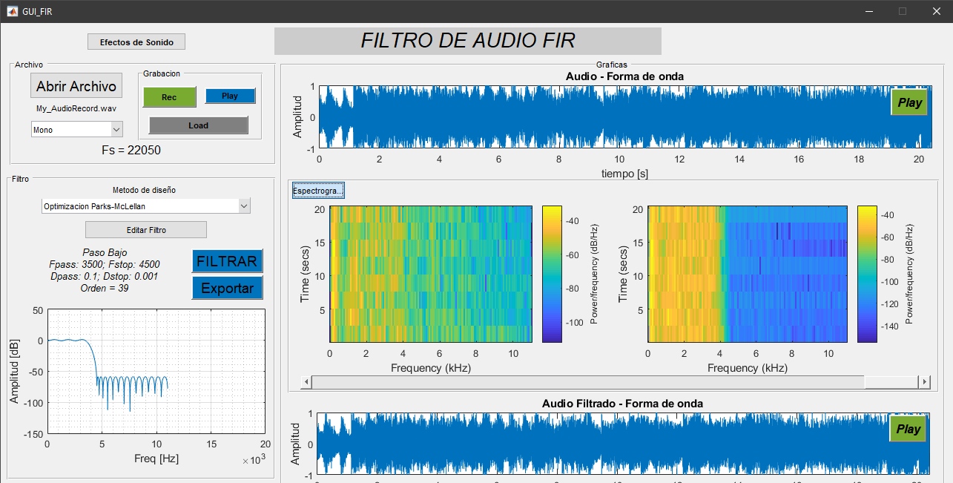
Pasa Bajas

Slide 33
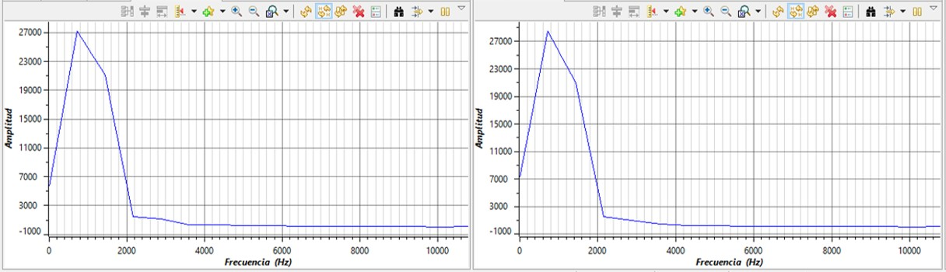
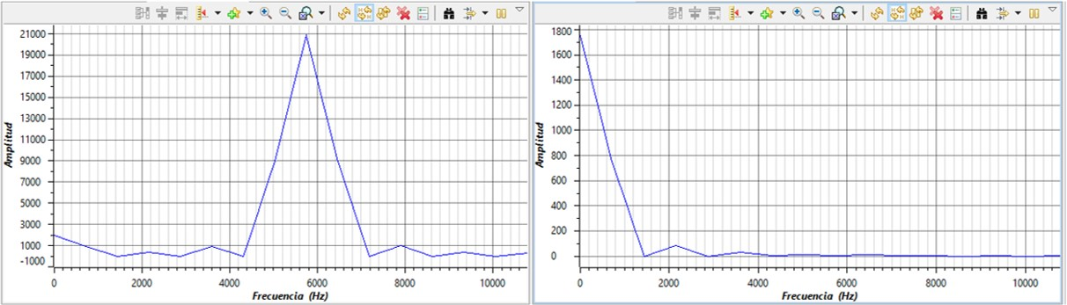
1kHz
6kHz

Slide 34
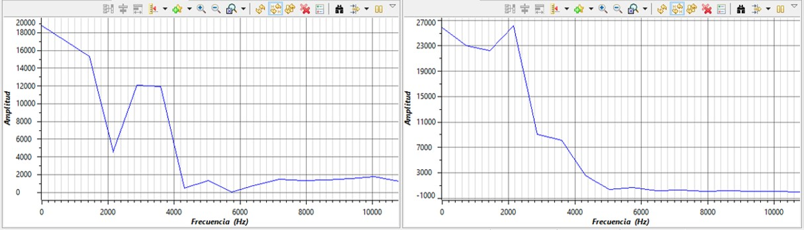
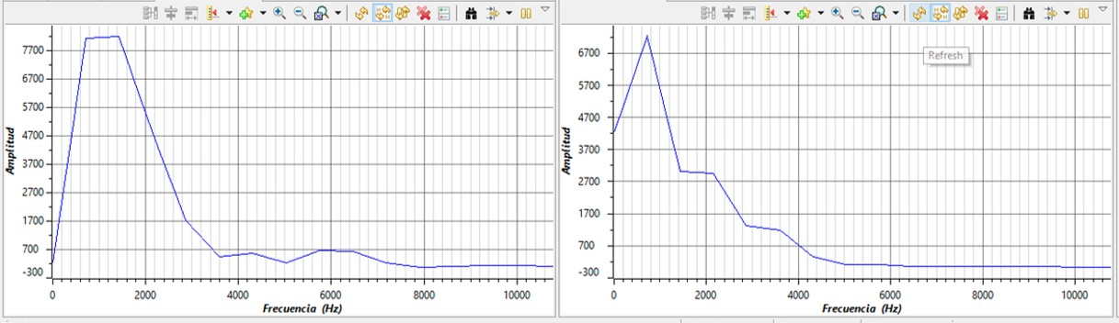

Slide 35
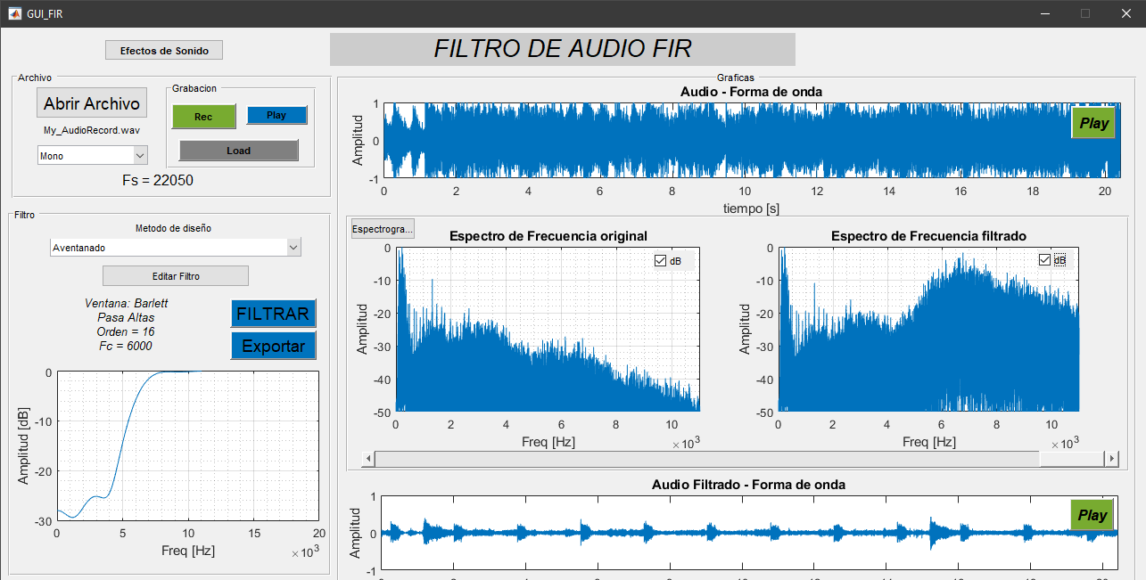
Pasa Altas

Slide 36
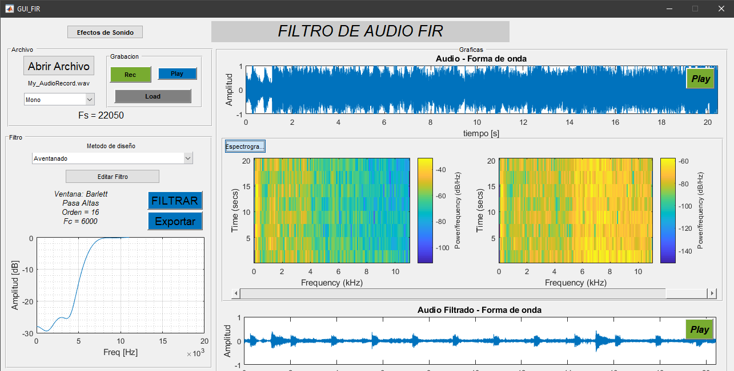
Pasa Altas

Slide 37
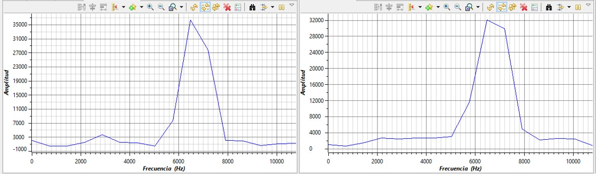
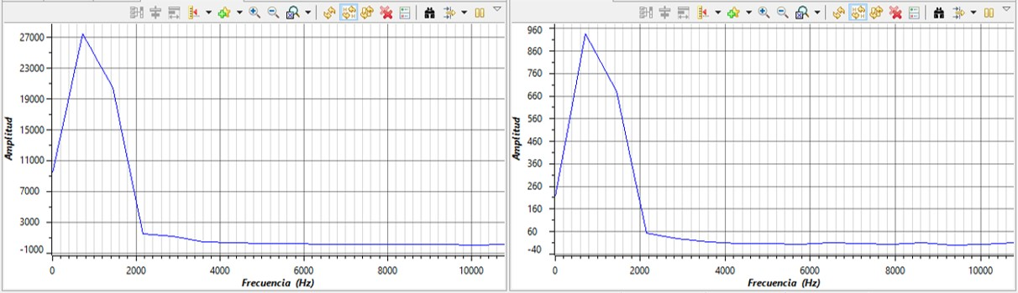
7kHz
1kHz

Slide 38
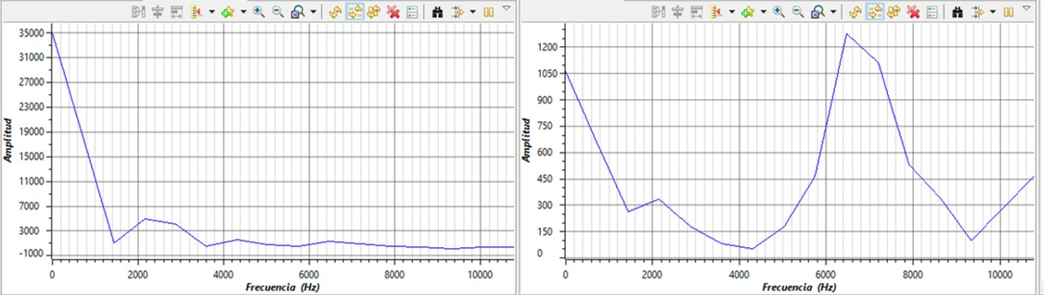
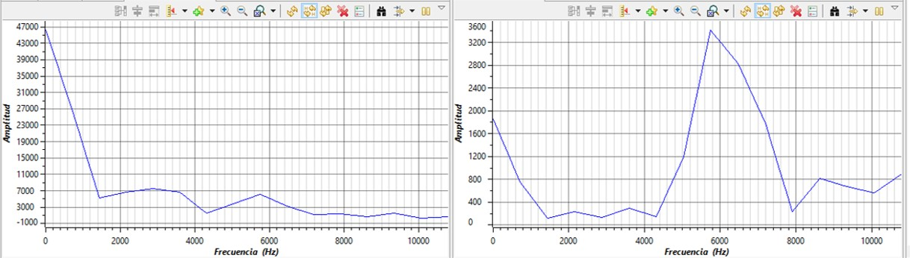

Slide 39
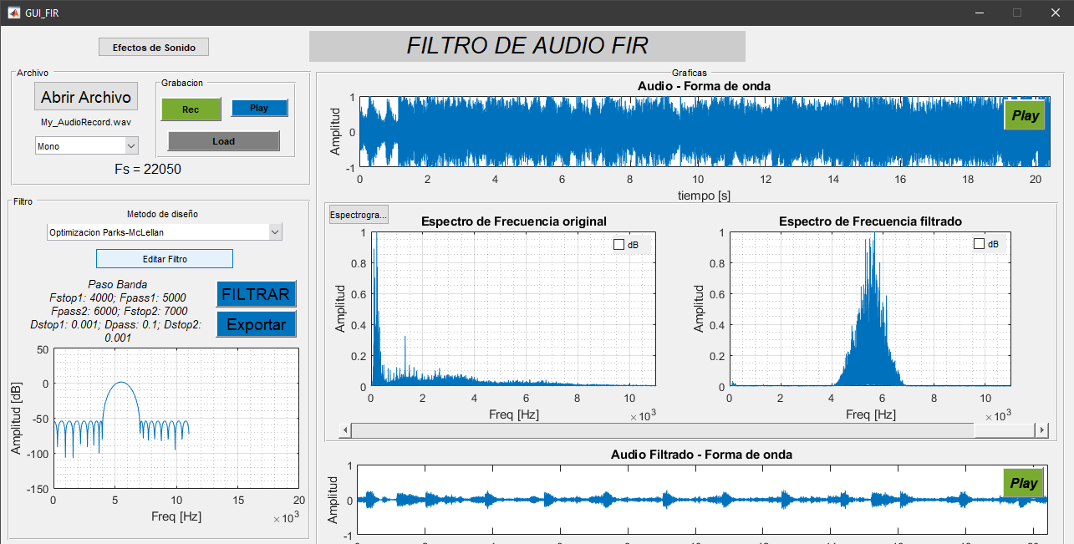
Pasa Banda

Slide 40
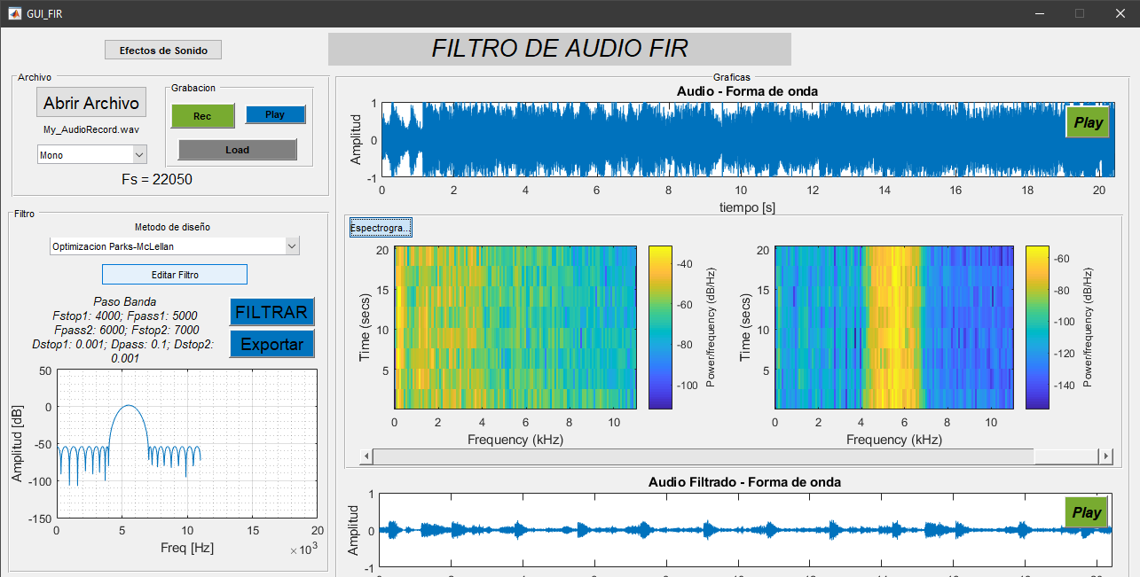
Pasa Banda

Slide 41
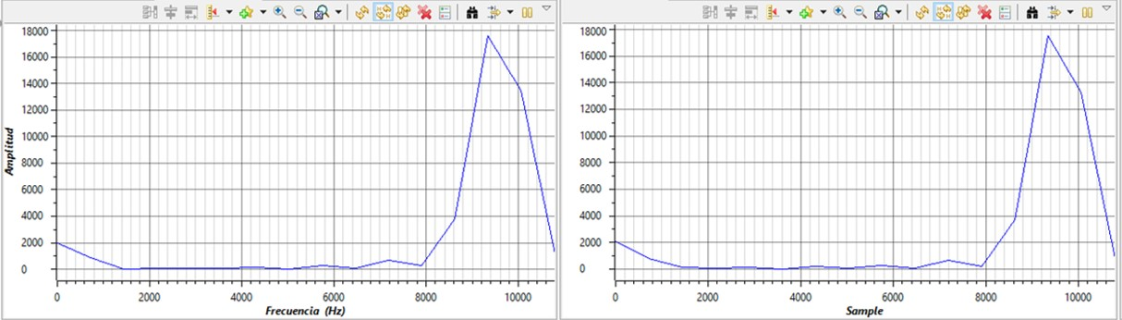
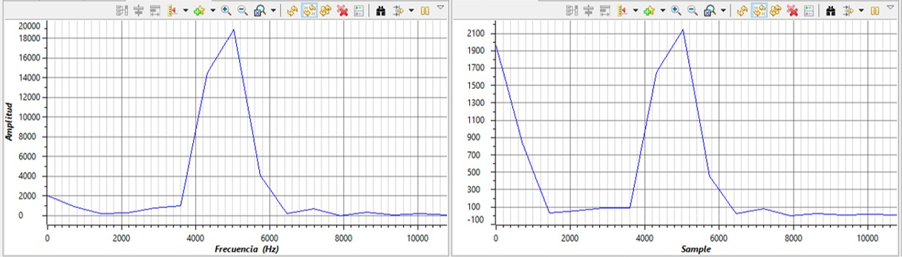
5.5kHz
2kHz

Slide 43

Rechazo Banda

Slide 44
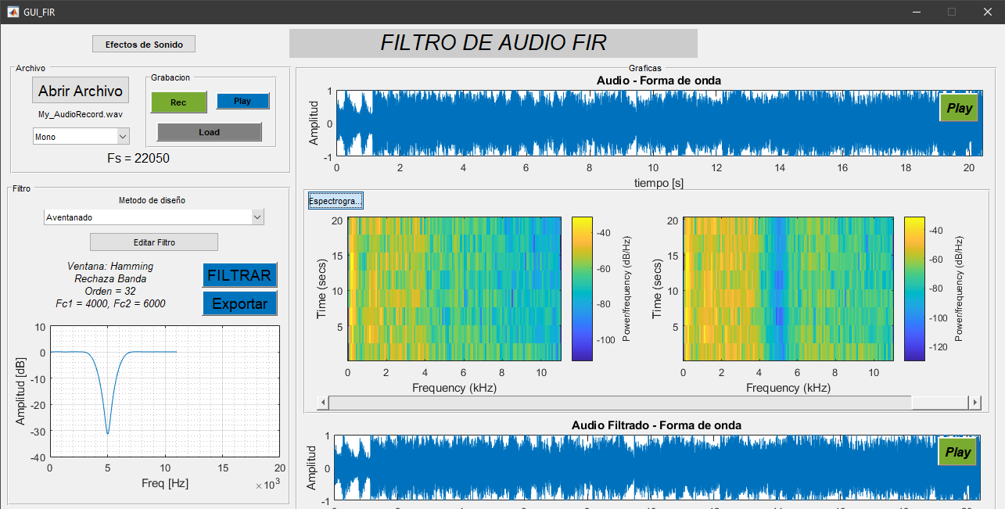
Rechazo Banda

Slide 45
10kHz
5kHz

Slide 46
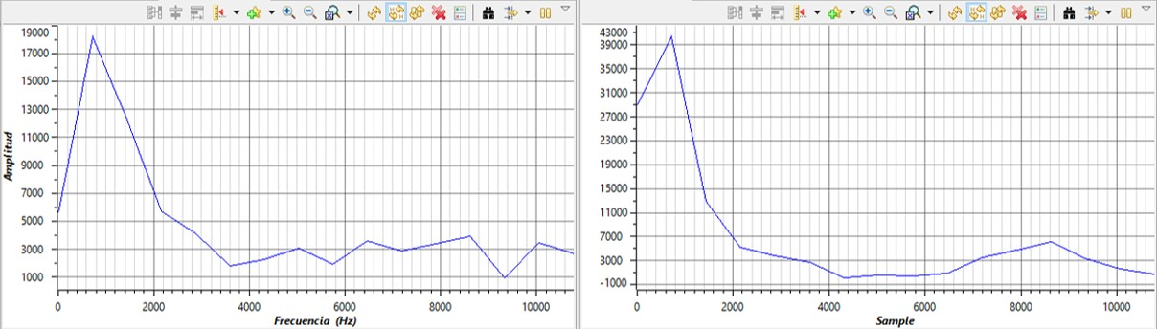
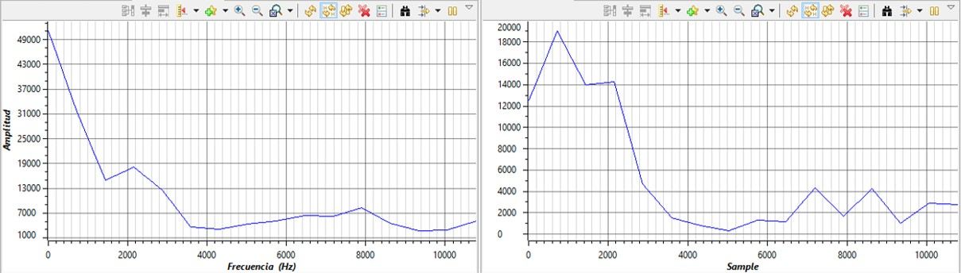

Slide 47
Conclusiones
GUI
Diseño de Filtros
CCS
Muy útil cuando se logra comunicar
Tiempo invertido para el desarrollo de la GUI vs Filter Desingner
Lectura de Archivos en GUI

Slide 48
Conclusiones
Fs
MATLAB
La frecuencia de muestreo vs La resolución
Excelente documentación

Slide 49
Trabajo a Futuro
Opción para elegir la Frecuencia de muestreo en la GUI.
Frecuencia de muestro para grabación de voz en la GUI.
Más métodos de diseño.
Mejorar las gráficas en CCS.
Incluir más periféricos de la tarjeta.

Slide 50
GRACIAS

Slide 51
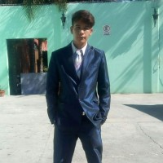
CONTACTO
LinkedIn | www.linkedin.com/in/francisco-nav-pad
Teléfono | +52 461 253 6667
EMAIL | 16030577@itcelaya.edu.mx

